Slide 2
Kristus antaa sinulle tulevaisuuden ja toivon
Teijo Peltola, kirkkoherra, lähetystyöntekijä
”Minulla on omat suunnitelmani teitä varten, sanoo Herra. Minun ajatukseni ovat rauhan eivätkä tuhon ajatuksia: minä annan teille tulevaisuuden ja toivon. Silloin te huudatte minua avuksenne, te käännytte rukoillen minun puoleeni, ja minä kuulen teitä. Te etsitte minua, ja te löydätte minut! Koko sydämestänne te minua etsitte,” (Jer.29:11-13)

Slide 3
Jeremian kutsuminen ja tehtävä
”Minulle tuli tämä Herran sana: – Jo ennen kuin sinut äidinkohdussa muovasin, minä valitsin sinut. Jo ennen kuin sinä synnyit maailmaan, minä pyhitin sinut omakseni ja määräsin sinut kansojen profeetaksi. Mutta minä vastasin: »Voi, Herra, Jumalani, en minä osaa puhua, minä olen niin nuori!» Silloin Herra sanoi: – Älä sano, että olet nuori, vaan mene, minne ikinä sinut lähetän, ja puhu, mitä minä käsken sinun puhua. Älä pelkää ketään, sillä minä, Herra, olen sinun kanssasi ja suojelen sinua. Sitten Herra ojensi kätensä, kosketti suutani ja sanoi minulle: – Minä annan sanani sinun suuhusi. Minä asetan sinut tänä päivänä kansojen ja valtakuntien yläpuolelle. Sinun tulee repiä ja särkeä, tuhota ja hävittää, rakentaa ja istuttaa. (Jer.1:4-10)

Slide 4
Jeremia suree kansaansa, joka kulkee uskottomuutensa vuoksi kohti tuhoa
”»Palatkaa takaisin, te luopuneet lapset!» sanoo Herra. »Minä otan teidät jälleen omikseni. Minä kokoan teidät kaikki ja tuon Siioniin – vaikka teitä olisi vain yksi joka kaupungissa ja kaksi joka kansan keskellä. Minä annan teille mieleni mukaiset paimenet, ja he johtavat teitä viisaasti ja taitavasti.” (Jer.3:14-15)

Slide 5
Jeremia suree kansaansa, joka kulkee uskottomuutensa vuoksi kohti tuhoa
”Hirveitä, kauhistuttavia asioita tapahtuu tässä maassa! Profeetat julistavat silkkaa valhetta, papit toimivat oman mielensä mukaan, ja tähän kansa on tyytyväinen! Mutta mitä te sitten teette, kun tästä tulee loppu?” (Jer.5:30:31)

Slide 6
Totta pitää puhua, mutta tappiomielialaa ei saa luoda
Jeremia eli syvästi oman kansana vaiheissa, välitti nöyrästi, mutta rohkeasti hänelle annetun sanoman omalle kansalleen ja valoi omilla valinnoillaan tulevaisuuden uskoa. Kauniina kuvauksena, tulevaisuuden uskon luomisesta ja ylläpitämisestä, on luvun 33 kertomus, jossa Jeremia ostaa Herran käskystä pellon sukutilaltaan, vaikka babylonialaiset valloittavat maan ja tuhoavat sen kaupungit (Jer.33)

Slide 7
Jeremian välittämä toivon sanoma on kaksin käsin kiinni elämässä
”Herra Sebaot, Israelin Jumala, sanoo kaikille pakkosiirtolaisille, jotka hän on siirtänyt Jerusalemista Babyloniaan: Rakentakaa taloja ja asettukaa niihin asumaan! Istuttakaa puutarhoja ja nauttikaa niiden hedelmistä! Ottakaa itsellenne vaimot, syntyköön teille poikia ja tyttäriä! Ottakaa pojillennekin vaimot ja naittakaa tyttärenne, että he saisivat poikia ja tyttäriä. Lisääntykää, älkää vähentykö! Toimikaa sen kaupungin parhaaksi, johon minä olen teidät siirtänyt. Rukoilkaa sen puolesta Herraa, sillä sen menestys on teidänkin menestyksenne.”

Slide 8
Jeremian välittämä toivon sanoma on kaksin käsin kiinni elämässä
»Näin sanoo Herra Sebaot, Israelin Jumala: Älkää antako keskuudessanne olevien profeettojen ja ennustajien pettää itseänne! Älkää uskoko unia, joita he teille kertovat. Silkkaa valhetta he julistavat teille minun nimissäni, en minä ole heitä lähettänyt, sanoo Herra.
»Näin sanoo Herra: Kun Babylonian seitsemänkymmentä vuotta ovat kuluneet, minä otan teidät jälleen huomaani. Minä täytän lupaukseni ja tuon teidät takaisin omaan maahanne.” (Jer.29:4-10)

Slide 9
Profeetta Jeremian elämä ja esimerkki toivon välittäjänä
Jeremia eli syvästi oman kansansa vaiheissa, välitti nöyrästi, mutta rohkeasti hänelle annetun sanoman omalle kansalleen ja valoi omilla valinnoillaan tulevaisuuden uskoa.
Siinä missä väärät profeetat lupasivat nopeaa ja helppoa ratkaisua, Jeremia kehotti odottamaan 70 vuotta! (Jer.25:12) Ei kuitenkaan toimettomana, vaan kaksin käsin elämään kiinni tarttuen ja tulevaisuutta rakentaen. Niin, että kun Jumalan aika on, kansa on valmis palaamaan omaan maahansa. 70 vuotta! Jumalan suunnitelmissa aikataulu on se, jossa me kaikista helpoimmin erehdymme.

Slide 10
Toivon indikaattorit
Liioittelematta voidaan sanoa, että juutalaisen kansan historia on ollut kulkemista katastrofista toiseen. Silti Jumala on ollut kansalleen uskollinen. Tässä jatkumossa on myös nyt käsillä oleva profeetta Jeremian sanoma oman kansansa ihmisille Babylonian pakkosiirtolaisuudessa. Humanitaarisen avun käsitteitä käyttäen tulevaisuuden toivolla on indikaattorit, konkreettiset ja mitattavat merkit, mittarit, jotka osoittavat, ollaanko tavoitteeseen päästy tai pääsemässä.

Slide 11
Toivon indikaattorit
Toiminnan aikajänne oli 70 vuotta. Sinä aikana:
Taloja on rakennettu ja niissä asutaan.
Puutarhoja on istutettu, ne tuottavat satoa ja niiden hedelmistä nautitaan!
Olette menneet naimisiin ja poikia ja tyttäriä on syntynyt!
Pojat ja tyttäretkin menevät naimisiin ja ovat saaneet poikia ja tyttäriä.
Kansa on lisääntynyt, ei vähentynyt!
Kansa toimii sen kaupungin parhaaksi, johon Jumala on heidät siirtänyt.
Kansa rukoilee Herraa kaupungin puolesta, sillä sen menestys on kansankin menestys.

Slide 12
Toivon indikaattorit
Toiminnan aikajänne oli 70 vuotta
Historia osoittaa, että arvio osui kohdalleen. Jeremia oli usein kritisoinut vääriä profeettoja siitä, että he julistavat Jerusalemin asukkaille rauhaa, vaikka rauhaa ei ole. Jeremia tuo nyt itse toivon viestin. Jumala haluaa antaa kansalleen rauhan (shalom). Rauha on osa tulevaisuuden suunnitelmaa ja se luo toivon.

Slide 13
Mitkä ovat meidän toivon indikaattorit?
Tulevaisuus, myös kirkon ja kristinuskon tulevaisuus tässä maassa, maanosassamme ja maailmassa rakennetaan tänään. Nuoret rakentavat taloja, perustavat perheitä, hankkivat ammatin.
Tasapainoiseen yhteisöön, myös hengelliseen yhteisöön kuuluu usein kolme sukupolvea: vanhemmat, lapset ja isovanhemmat.
Tulisiko meidänkin, Jeremiaa kuunnellen toimia 70 vuoden aikajänteellä ja tehdä ylisukupolvisia toimenpiteitä, jotka mahdollistavat sen, että kristillinen usko tässä maassa säilyy ja vahvistuu?

Slide 14
Toivon indikaattorit
”Rakentakaa taloja ja asettukaa niihin asumaan!” Jokaisen kristityn perheen tulisi löytää kohtuullisen etäisyyden päästä hengellisen kodin, jossa saa perheenä tukea kristilliselle kasvatukselle ja uskon siirtämiselle sukupolvelta toiselle.
”Istuttakaa puutarhoja ja nauttikaa niiden hedelmistä!” Tulee kasvattaa, kouluttaa ja luoda edellytykset sille, että kristityt tässä yhteiskunnassa antavat oman osaamisensa ja lahjansa tieteen, taiteen, kulttuurin, yrittäjyyden aloilla avoimesti ja rohkeasti kristittyinä, vapaasti ja ilman pelkoa.

Slide 15
Toivon indikaattorit
”Ottakaa itsellenne vaimot, syntyköön teille poikia ja tyttäriä. Ottakaa pojillennekin vaimot ja naittakaa tyttärenne, että he saisivat poikia ja tyttäriä!” Tukea ja luoda edellytyksiä kristityille perheille ja avioliittojen hyvinvoinnille.
”Lisääntykää, älkää vähentykö! ” Rakentaa missionaalisia yhteisöjä, jotka kasvavat ja kutsuvat uusia ihmisiä seurakunnan yhteyteen.
Toimikaa sen kaupungin parhaaksi, johon minä olen teidät siirtänyt. Rukoilkaa sen puolesta Herraa, sillä sen menestys on teidänkin menestyksenne.

Slide 16
Toivon näkymä
Tässä horisontissa, sukupolvien ketjussa, meitä kaikkia, vanhempia, lapsia ja isovanhempia yhdistää tämä:
Jumala puhuu sanansa kautta – siksi sen äärellä tulee viipyä, viettää aikaa, opiskella, ja opetella ulkoa. Jumalan sanan lupauksia. Sellaisia yhteisöjä rakennetaan tänään, että kestämme myös vaikeat ajat (Matt.24:9-14).
Tänään on aika rakentaa hengellisiä yhteisöjä, jossa paimenet, kristityt johtajat voivat luottaa siihen, että heitä, eikä heidän vastuullaan olevaa seurakuntaa, jätetä yksin eikä heitetä susien raadeltaviksi.

Slide 17
Katse kohti päämäärää
Yli 30 vuoden pappiskokemuksella en muista kuulleeni juurikaan käsiteltävän sitä, kuinka vaarallista on ihmispelko kristityn johtajan elämässä. Sen jälki on kauheaa. Pelko tarttuu. Niin kuin poliittisesta historiasta tiedämme, mikään ei saa niin paljon pahaa aikaan kuin hyvien ihmisten hiljaisuus.

Slide 18
Katse kohti päämäärää
Jeremia eli vahvasti oman kansansa kohtaloissa ja kansakunnan vaiheissa, mutta näki päämäärään. Meitäkin kutsutaan tunnistamaan, ”mikä hetki nyt on.” Jeesuksen sanoin:
”Ja kun laittomuus lisääntyy, monien rakkaus kylmenee. Mutta, joka kestää loppuun asti, pelastuu. Tämä valtakunnan evankeliumi julistetaan kaikkialle maailmaan, kaikille kansoille todistukseksi, ja sitten tulee loppu.” (Matt.24:9-14)
”Tässä kysytään pyhiltä kestävyyttä, niiltä, jotka noudattavat Jumalan käskyjä ja uskovat Jeesukseen.” (Ilm.14:12)

Slide 19
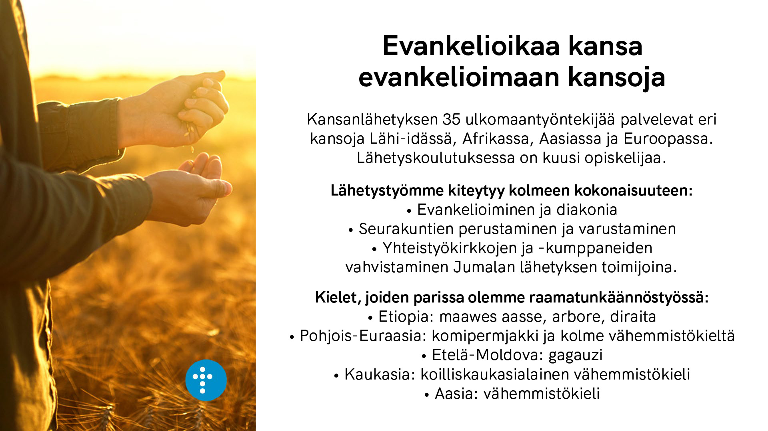
Kansanlähetyksen lähetystyötä ohjaavat suuntaviivat
Sitoudumme kokonaisvaltaiseen työnäkyyn pitämällä lähetystyössämme ensisijaisena Jeesusta Kristusta ja hänen evankeliumiaan.
Toimimme lähetystyössämme luterilaisten herätyskristillisten juuriemme pohjalta kristittyjen yhteyttä arvostaen.
Teemme työtä siellä, missä Kristusta ei vielä tai ei enää tunneta.
Lähetämme lähetystyöntekijöitä.
Kutsumme kristityt, seurakunnat ja yhteistyökirkot mukaan lähetystehtävään.

Slide 20
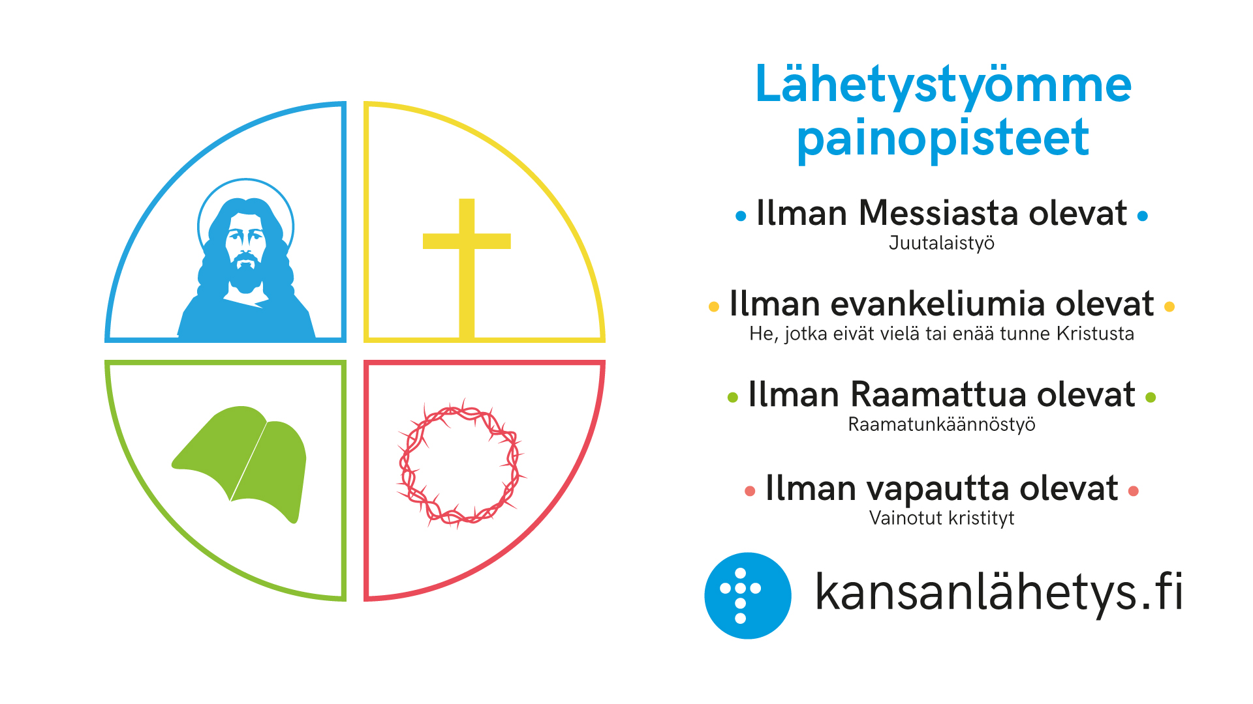
Notes:
Kansanlähetyksen lähetystyön painopisteet

Slide 21

TYÖMME ILMAN MESSIASTA OLEVIEN KESKUUDESSA
Teemme työtä juutalaisten parissa Lähi-idässä. Jumala valitsi juutalaiset omaisuuskansakseen, jolla on erityinen asema hänen pelastussuunnitelmassaan. Kansanlähetyksen sydämellä ovat juutalaiset veljet ja sisaret, jotka eivät vielä tunne Jeesusta Messiaana.
Iloitsemme messiaanisten juutalaisten määrän kasvusta. Viemme hyvää sanomaa eteenpäin yhdessä messiaanisen liikkeen seurakuntien ja yhteistyöjärjestöjen kanssa sekä tuemme paikallisia uskovia ja messiaanisia seurakuntia. Työhömme kuuluu tavoittavaa työtä, seurakuntatyötä, sielunhoitoterapiaa, diakoniaa ja mediatyötä.

Slide 22

TYÖMME ILMAN EVANKELIUMIA OLEVIEN KESKUUDESSA
Kansanlähetys tekee työtä siellä, missä Kristusta ei vielä tunneta. Toimimme siellä, missä kristittyjä ja seurakuntia on vähän, kuten Etu-Aasiassa, Japanissa sekä mediajärjestö SAT-7:n työn kautta Lähi-idässä ja Pohjois-Afrikassa.
Teemme työtä myös siellä, missä on vanha kristillinen kulttuuri sekä olemassa olevia kirkkoja, mutta missä Kristusta ei enää tunneta. Tuemme seurakuntia ja julistamme evankeliumia Euroopassa, Tansaniassa ja Venäjällä niiden parissa, joita evankeliumi ei ole vielä koskettanut.

Slide 23

TYÖMME ILMAN RAAMATTUA OLEVIEN KESKUUDESSA
Jumalan sana puhuttelee ja avautuu parhaiten omalla äidinkielellä. Näin usko voi syntyä ja Kristuksen kirkko kasvaa ja vahvistua. Raamattu omalla äidinkielellä kuuluu kaikille. Siksi teemme raamatunkäännöstyötä.
Raamatunkäännöstyön tavoitteena on Raamatun äidinkielinen käyttö, jotta vähemmistökieliset seurakunnat voisivat kasvaa ja heidän yhteisönsä kehittyä elinvoimaisiksi. Monilla alueilla Raamatun sana audiovisuaalisena materiaalina on painettua tekstiä parempi väylä tavoittaa ihmisiä. Raamatunkäännöstyön ohessa tehdään myös lukutaitotyötä.

Slide 24

TYÖMME ILMAN VAPAUTTA OLEVIEN KESKUUDESSA
Kansanlähetyksen kutsuna on ollut koko liikkeen historian ajan kulkea niiden sisarien ja veljien rinnalla, joilla ei ole vapautta elää avoimesti uskonsa mukaan. Toimimme medialähetystyön ja kirjallisuustyön keinoin.
”Jos yksi jäsen kärsii, kärsivät kaikki muutkin jäsenet” (1. Kor. 12:26).
Lähetystyön video: TÄSSÄ

Slide 25
Notes:
Voit käyttää yhteiskuvaa tai omaa kuvaasi ja mainita, että sinun lisäksesi Kansanlähetyksen lähetyskoulutuksessa on viisi muuta opiskelijaa.
Kerro jotakin lähetyskoulutuksesta, esim. mitä olet oppinut tähän mennessä. Mikä innostaa, mikä haastaa ja mitä kohti olet matkalla ym. Kuvat: Sanna Myllärinen/SEKL

Slide 26
Oma kuvasi ja kutsusi lähetystyöhön – vastaa kysymykseen miksi?
Notes:
Lähetyskoulutettavakohtainen sivu: lisää oma kuvasi, nimesi ja kerro lyhyesti kutsumuksestasi lähetystyöhön (hissipuhe). Voit myös lisätä yhteystietosi.
Kutsu uusia lähettäjiä mukaan lähettäjäksi, jaa esitteitä ja pyydä läsnäolevia täyttämään esite saman tien ja palauttamaan sinulle. Pidä kirjekuori tai pieni pahvilaatikko mukana, jonne täytetyt esitteet on helppo sujauttaa. Kuva: Sanna Myllärinen/SEKL

